Slide 1
2021 0628 課程
一國語
二數學
三生活
四體育

Slide 2
2021 0628 課程
一國語
二數學
三生活
四體育

Slide 3
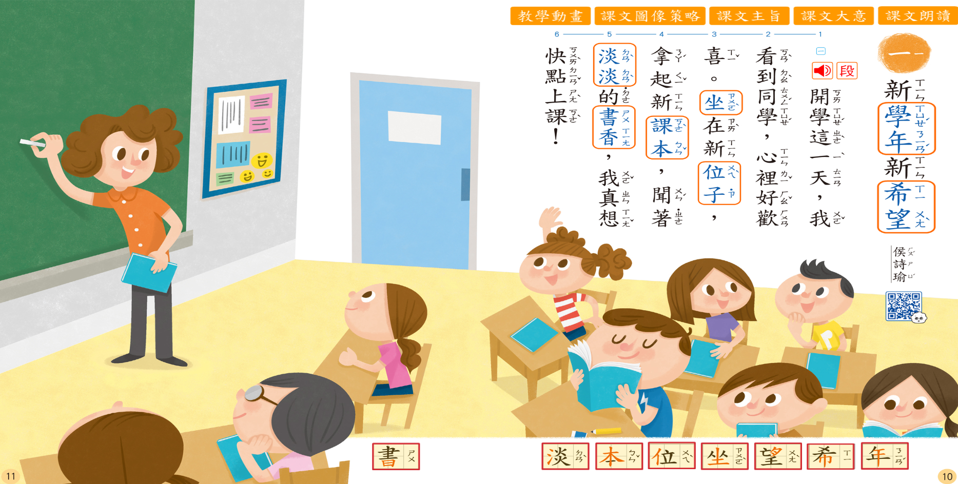

Slide 4
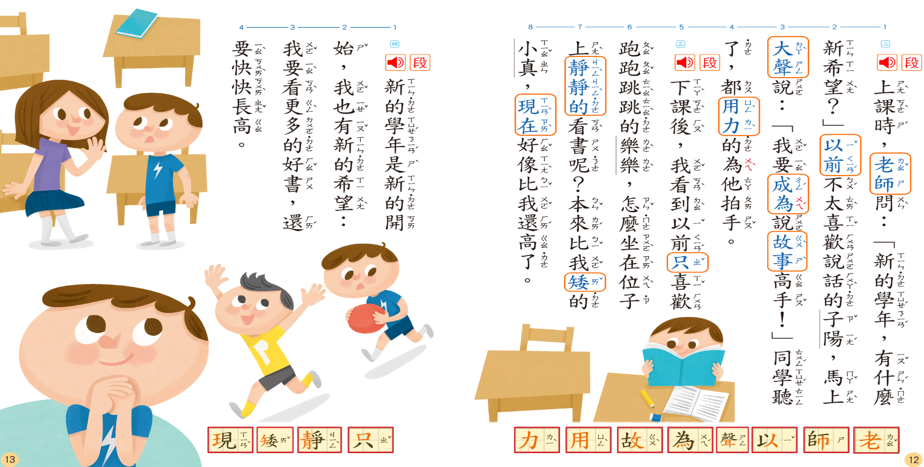

Slide 6
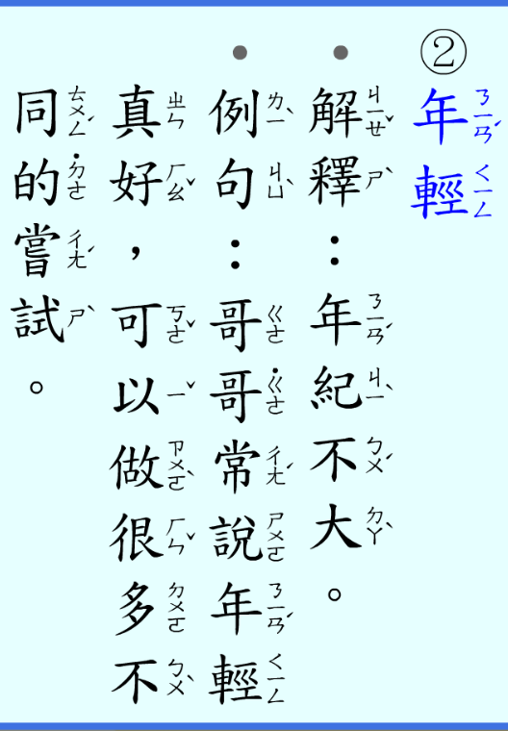
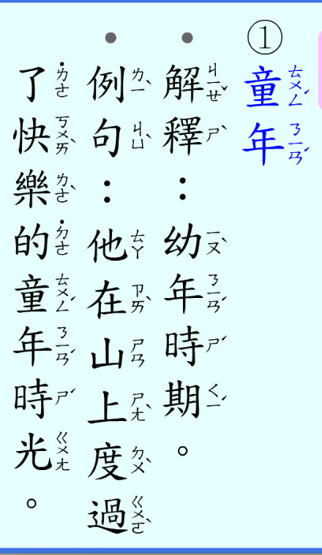

Slide 8
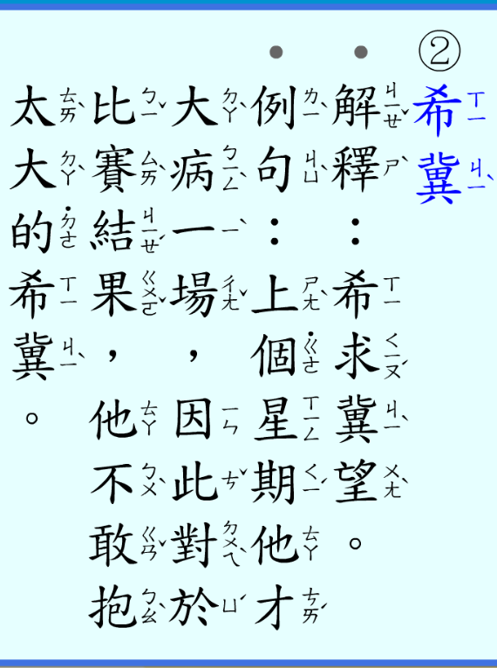
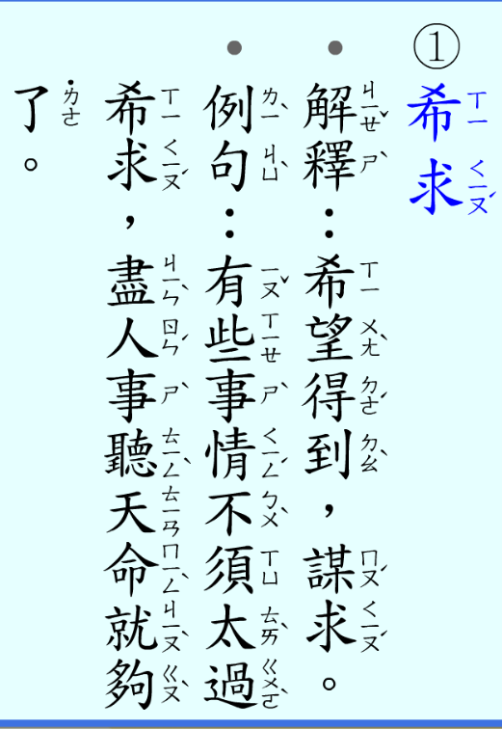

Slide 9
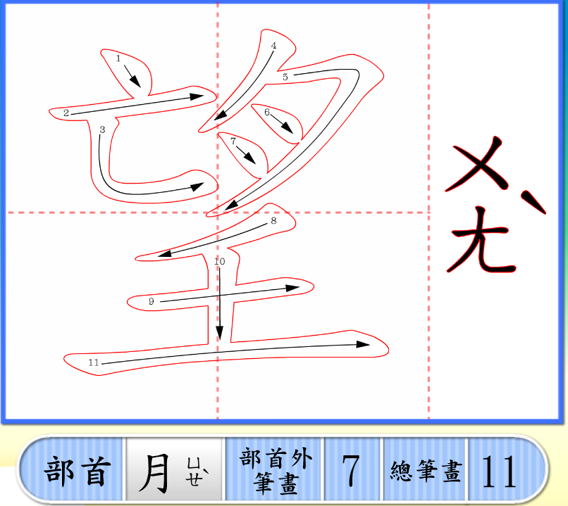

Slide 10
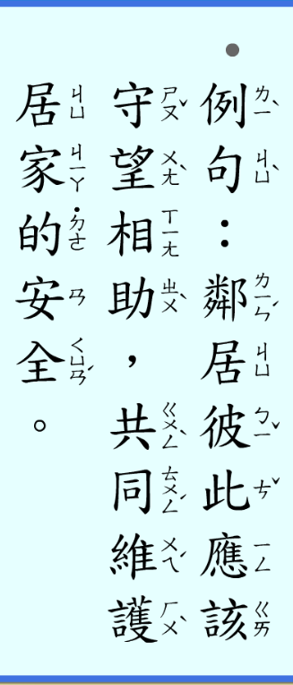
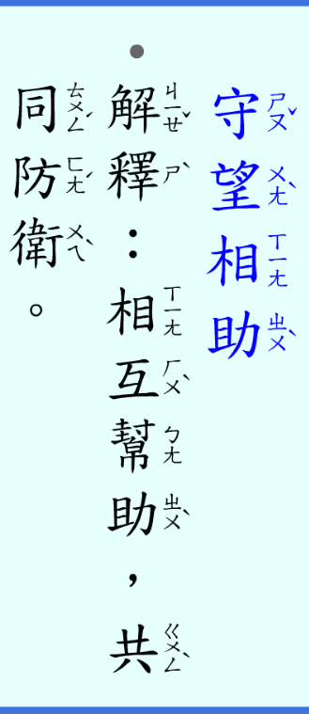

Slide 11
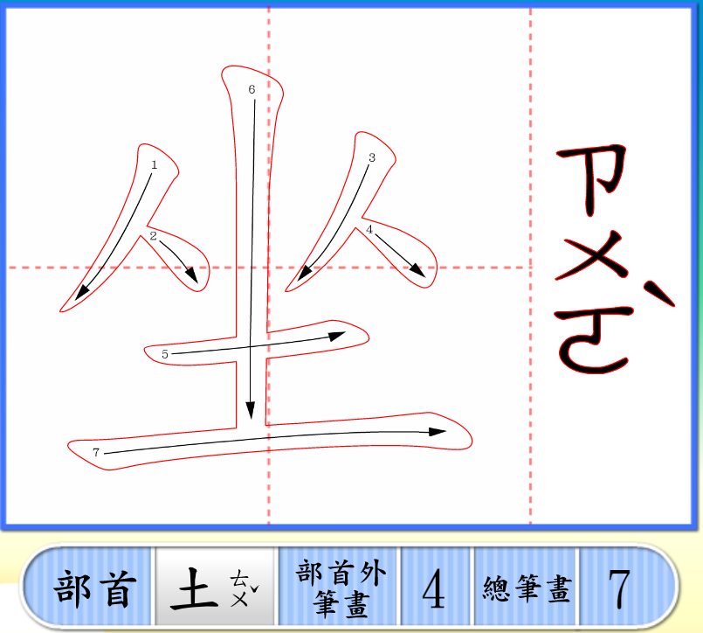

Slide 12
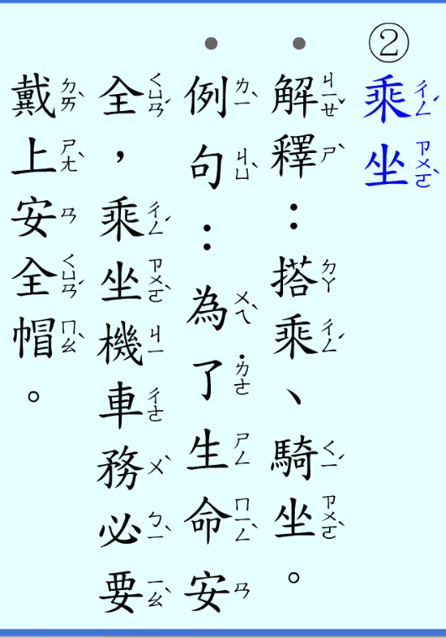
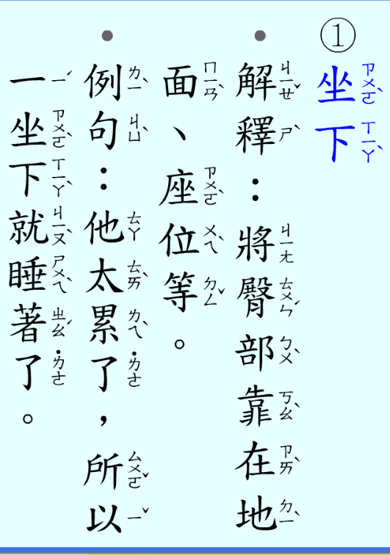

Slide 13
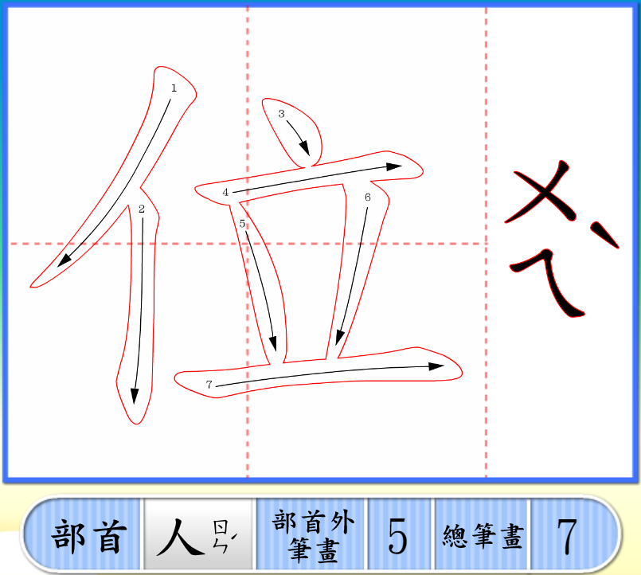

Slide 14
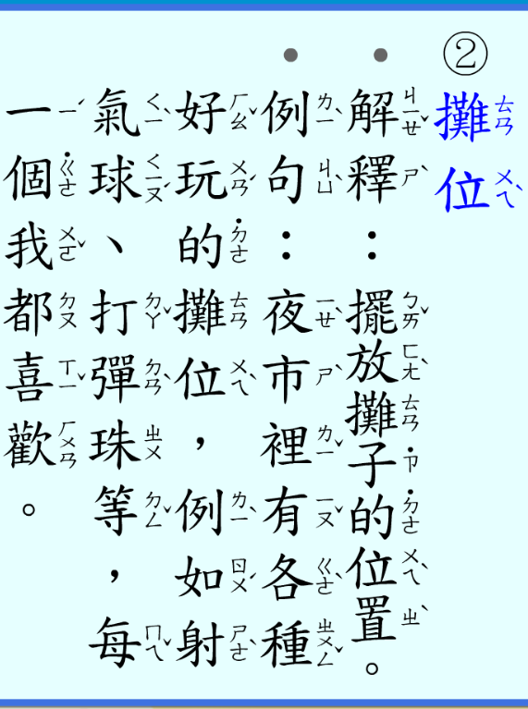
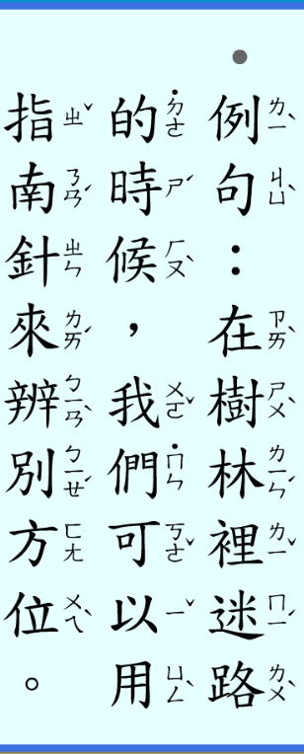
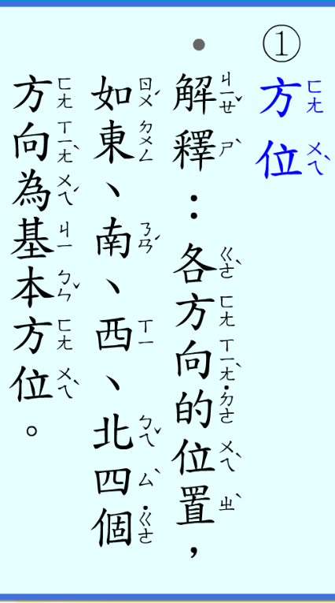

Slide 16
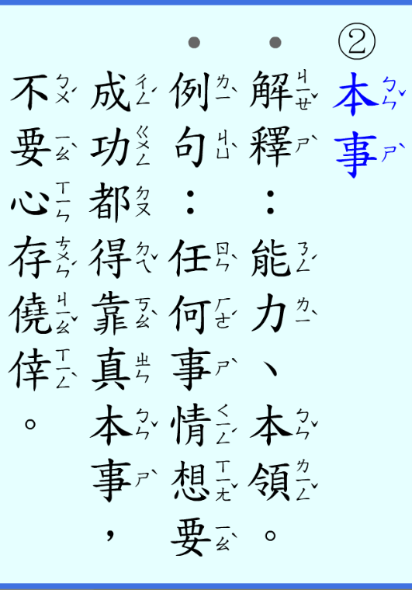
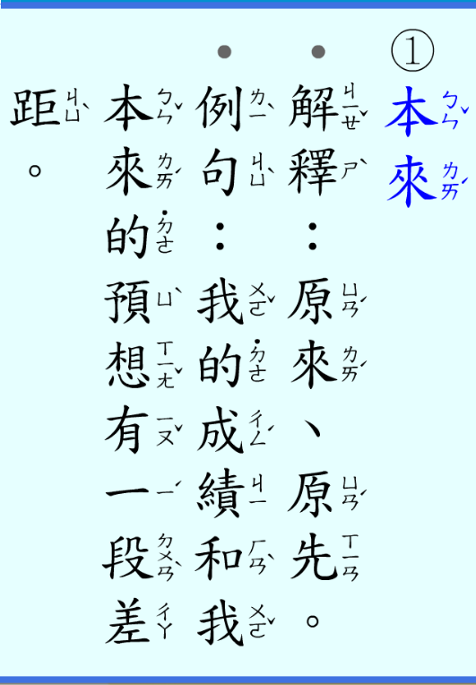

Slide 17
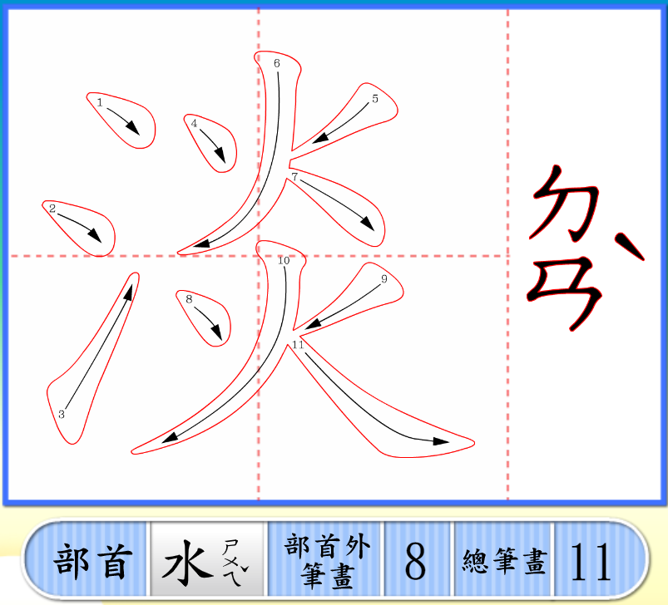

Slide 18
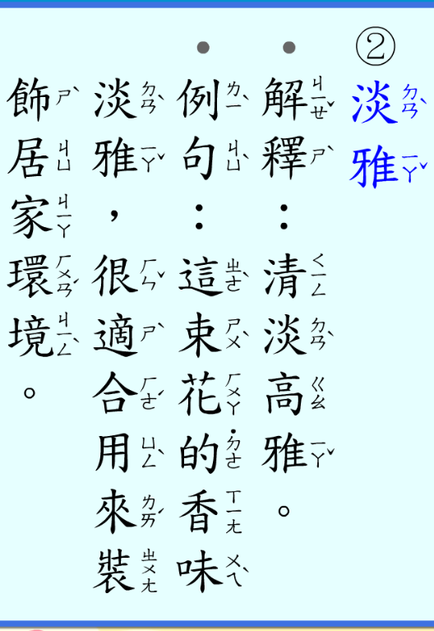
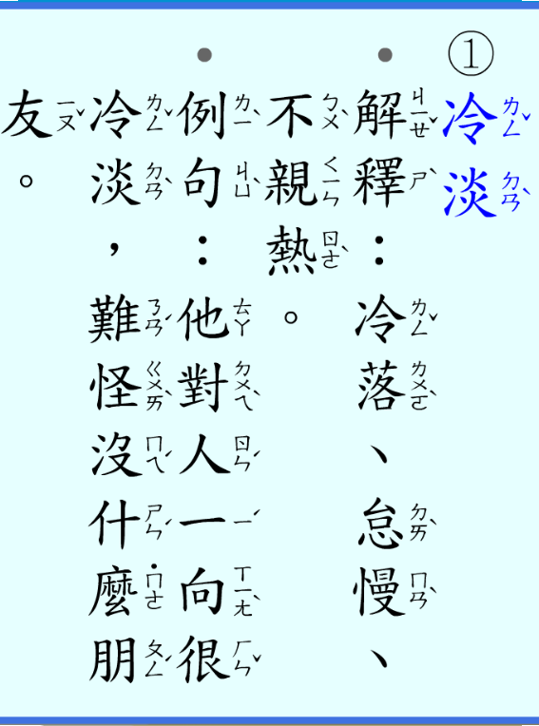

Slide 19
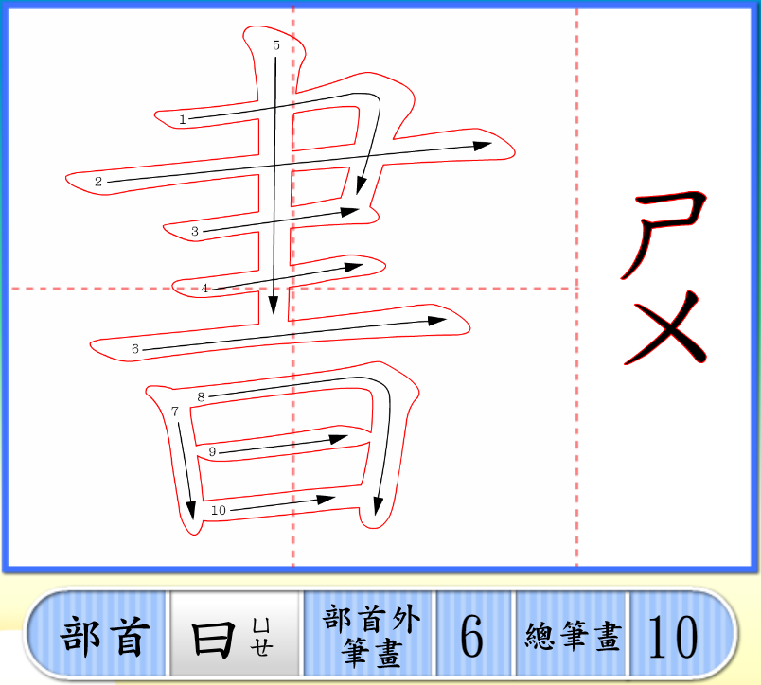

Slide 20
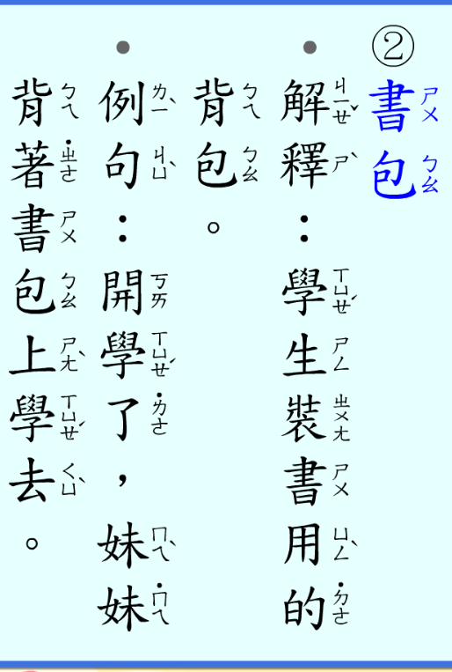
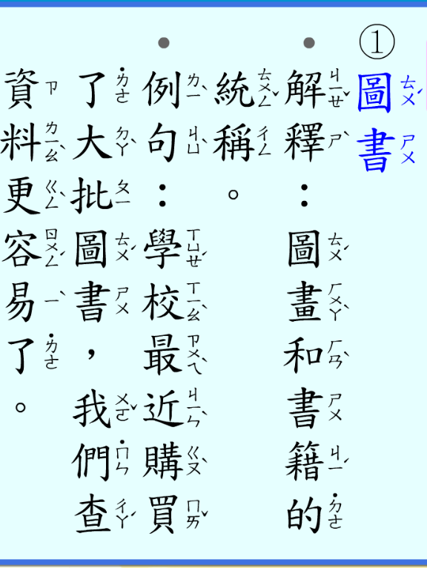

Slide 22
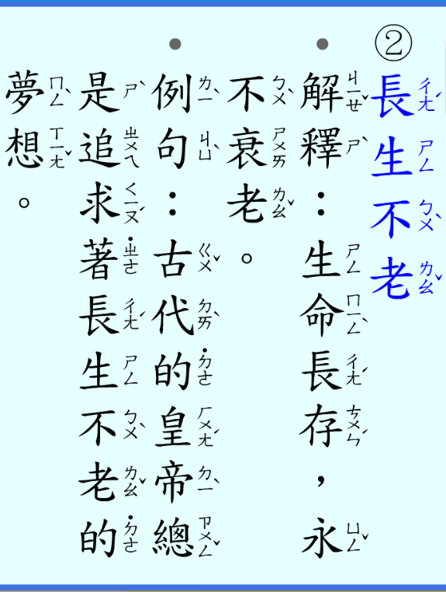
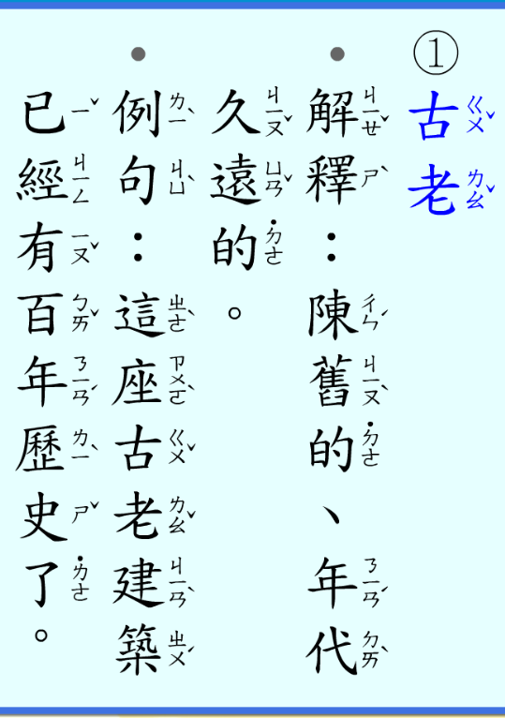

Slide 23
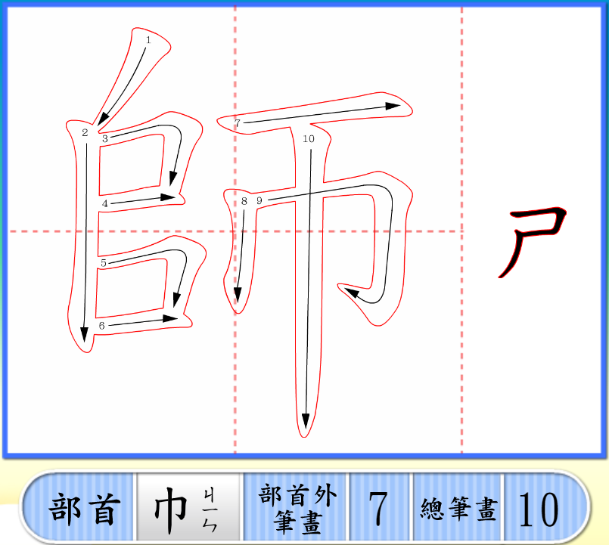

Slide 24
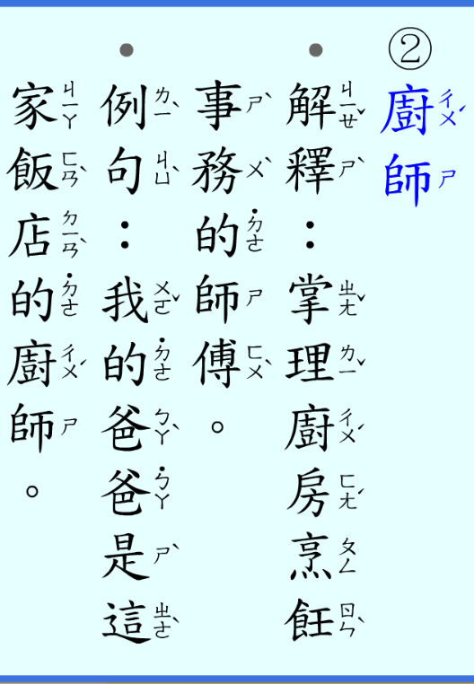
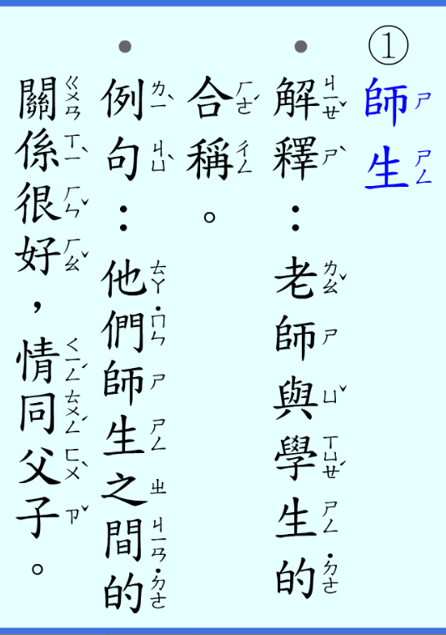

Slide 25
2021 0628 課程
一國語
二數學
三生活
四體育

Slide 26
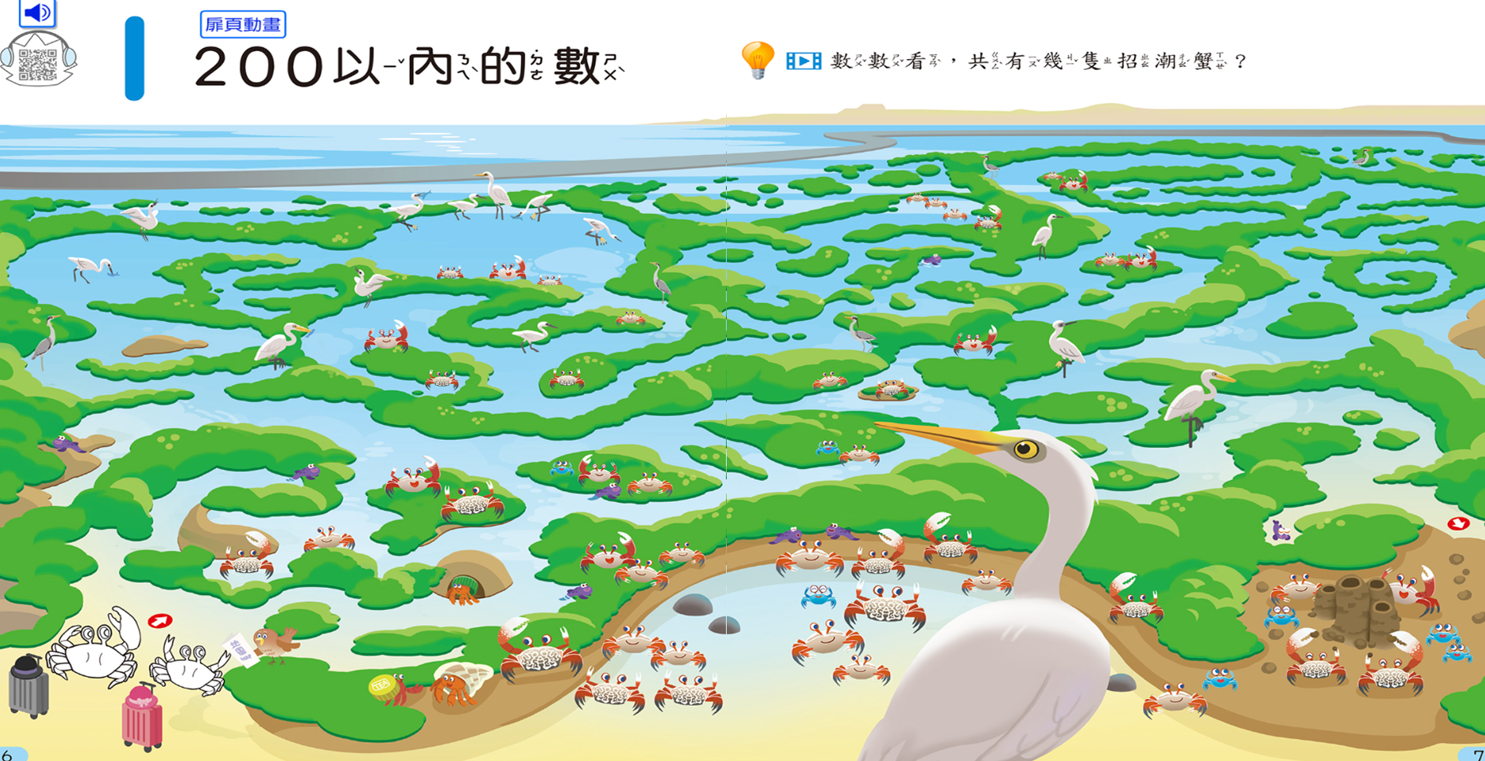

Slide 28
教學動畫：招潮蟹
https://webetextbook.knsh.com.tw/Ebookviewer2/AFile/AFile.html?bookId=2008140902330&AFileMovie=512ab944-1017-4805-b595-cb19faa884f3

Slide 29
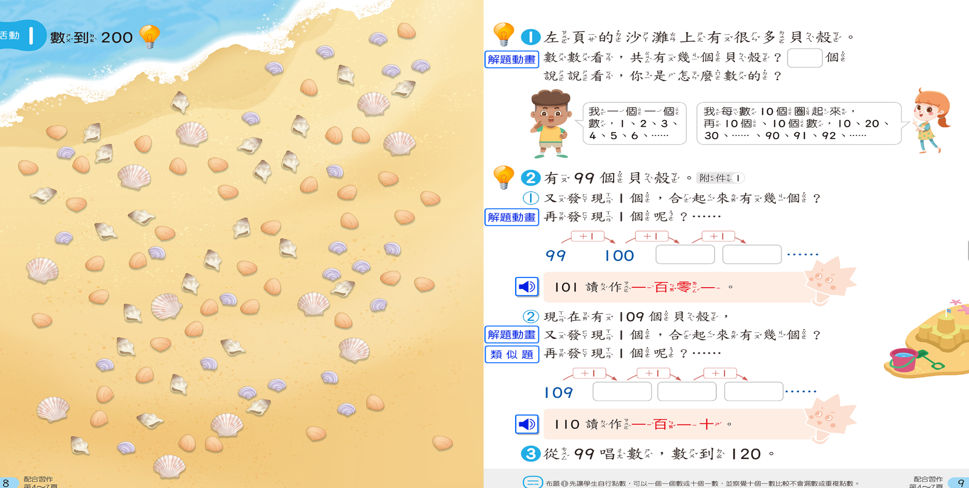

Slide 30
教學動畫：
https://webetextbook.knsh.com.tw/Ebookviewer2/AFile/AFile.html?bookId=2008140902330&AFileMovie=e9bccfe1-2f73-460f-992e-7a7a1a32feb6
教學動畫：
https://webetextbook.knsh.com.tw/Ebookviewer2/AFile/AFile.html?bookId=2008140902330&AFileMovie=e9a88d25-3418-4257-b212-0442830e7b69
教學動畫：
https://webetextbook.knsh.com.tw/Ebookviewer2/AFile/AFile.html?bookId=2008140902330&AFileMovie=8774ae87-f409-49a3-bed3-93d78ce74f3b

Slide 31
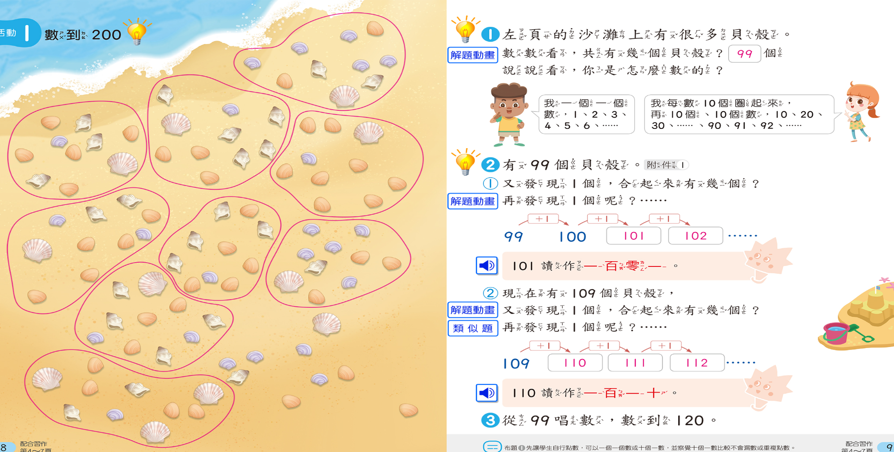

Slide 32
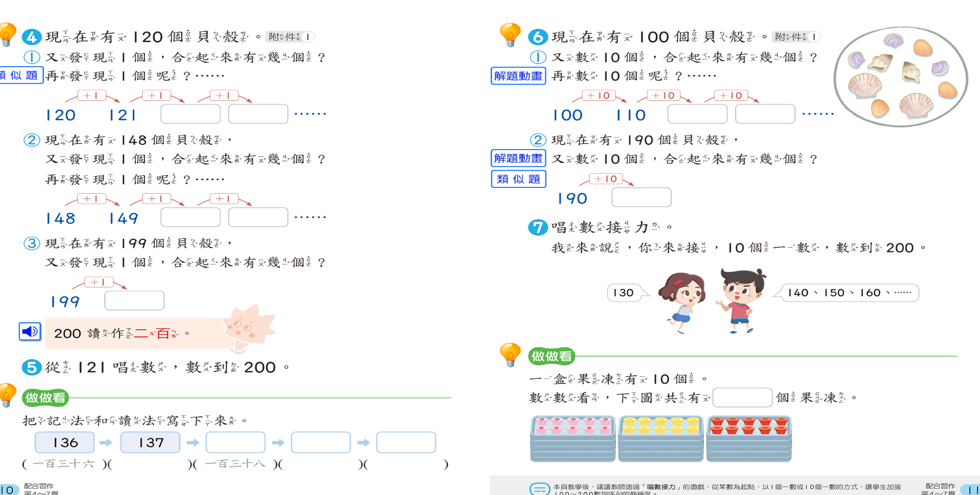

Slide 33
教學動畫：
https://webetextbook.knsh.com.tw/Ebookviewer2/AFile/AFile.html?bookId=2008140902330&AFileMovie=ab0136b7-0374-43cd-9b85-3dc74933b745
教學動畫：
https://webetextbook.knsh.com.tw/Ebookviewer2/AFile/AFile.html?bookId=2008140902330&AFileMovie=1adbf865-1305-46b3-858b-e11e3767b94e

Slide 34
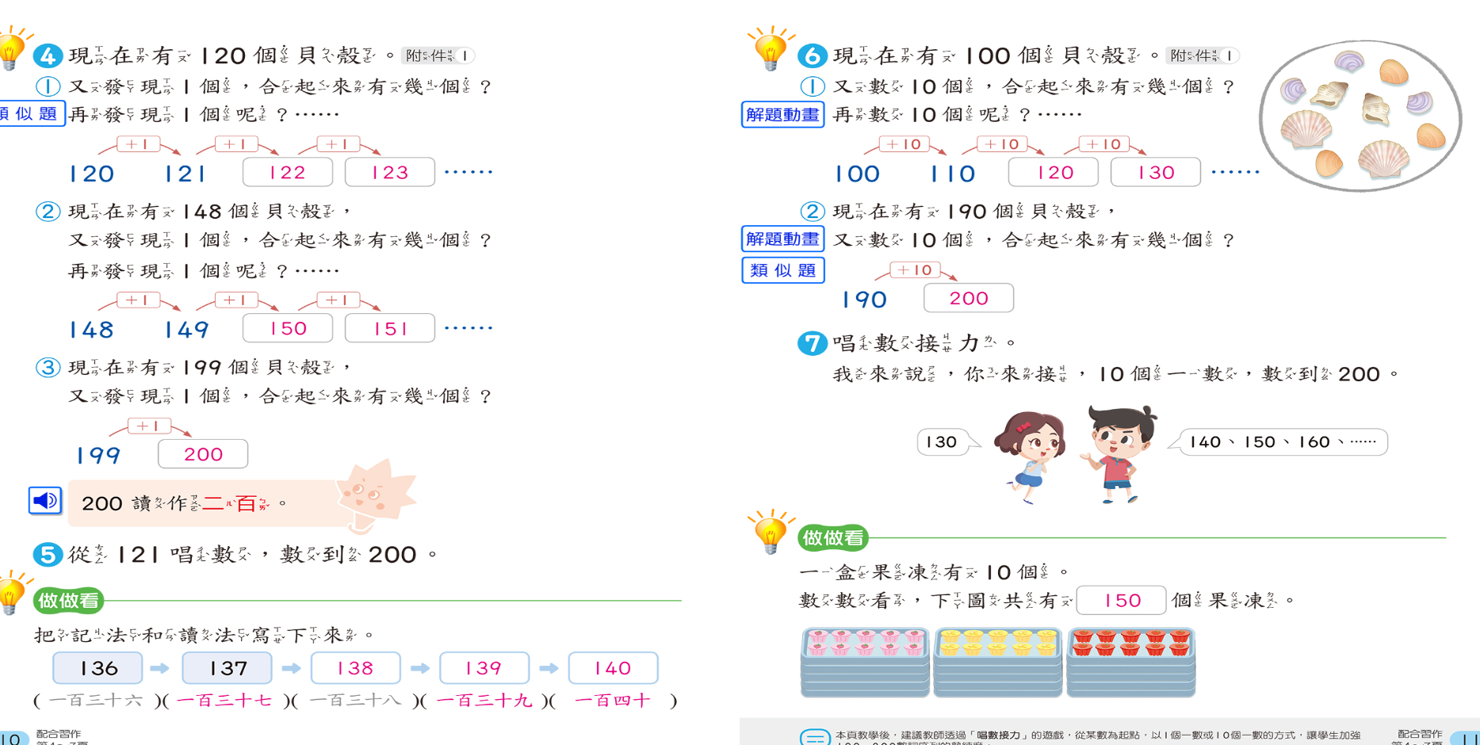

Slide 36
教學動畫：
https://webetextbook.knsh.com.tw/Ebookviewer2/AFile/AFile.html?bookId=2008140902330&AFileMovie=49cb3b49-3352-4aa3-8be7-ea9006dd050a

Slide 37
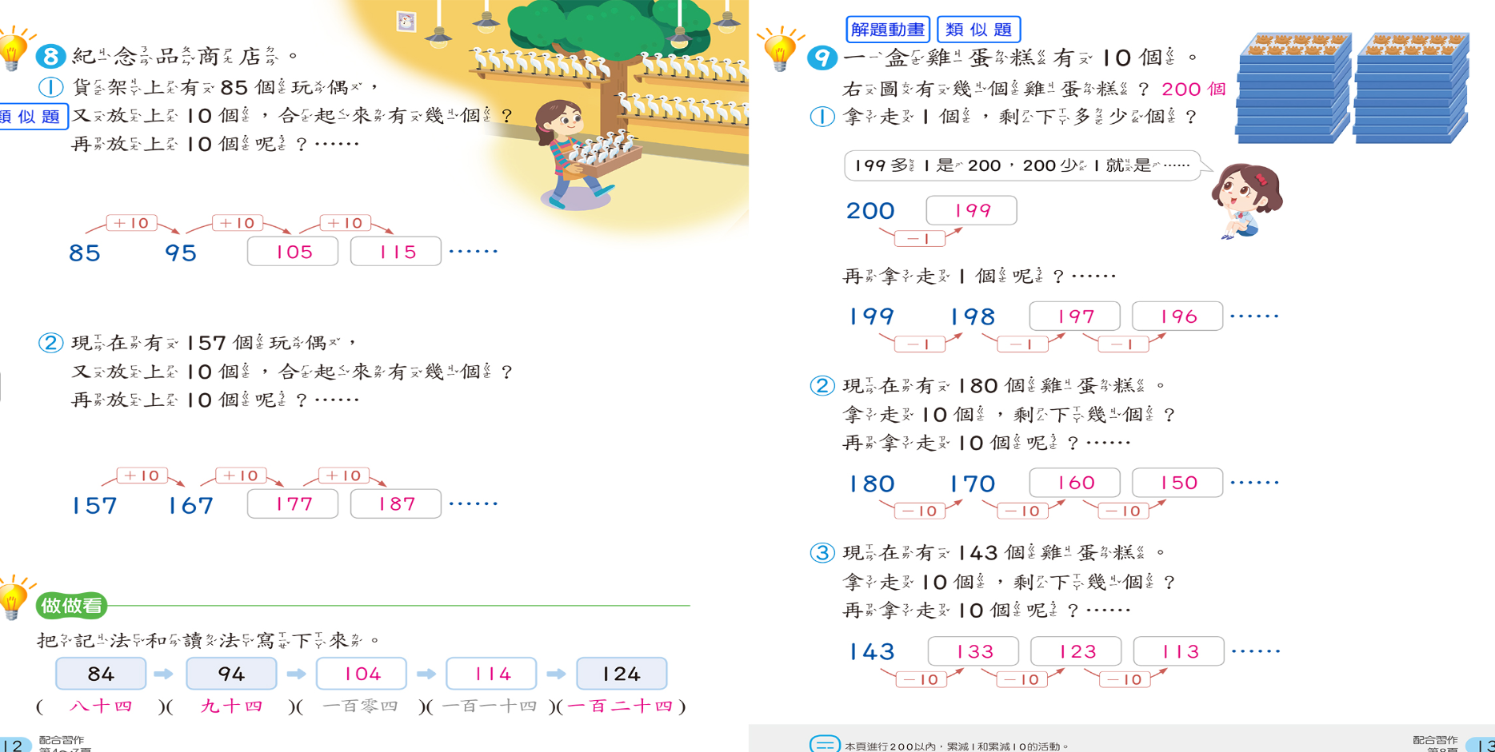

Slide 38
2021 0628 課程
一國語
二數學
三生活
四體育

Slide 39
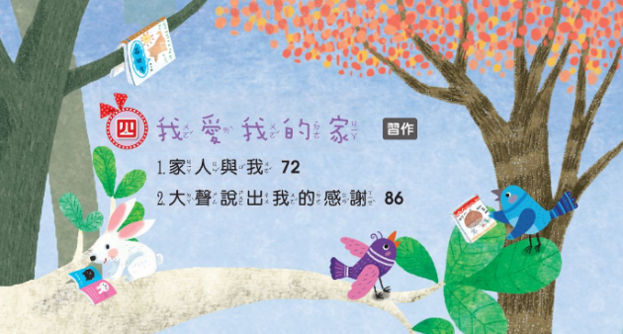

Slide 40
動畫：我愛我的家
https://www.youtube.com/watch?v=3xlyu8wMRv0

Slide 41
今天請複習第四單元 一、閱讀課本P70-P91
二、檢查習作P28-P36 三、回答下列問題

Slide 42
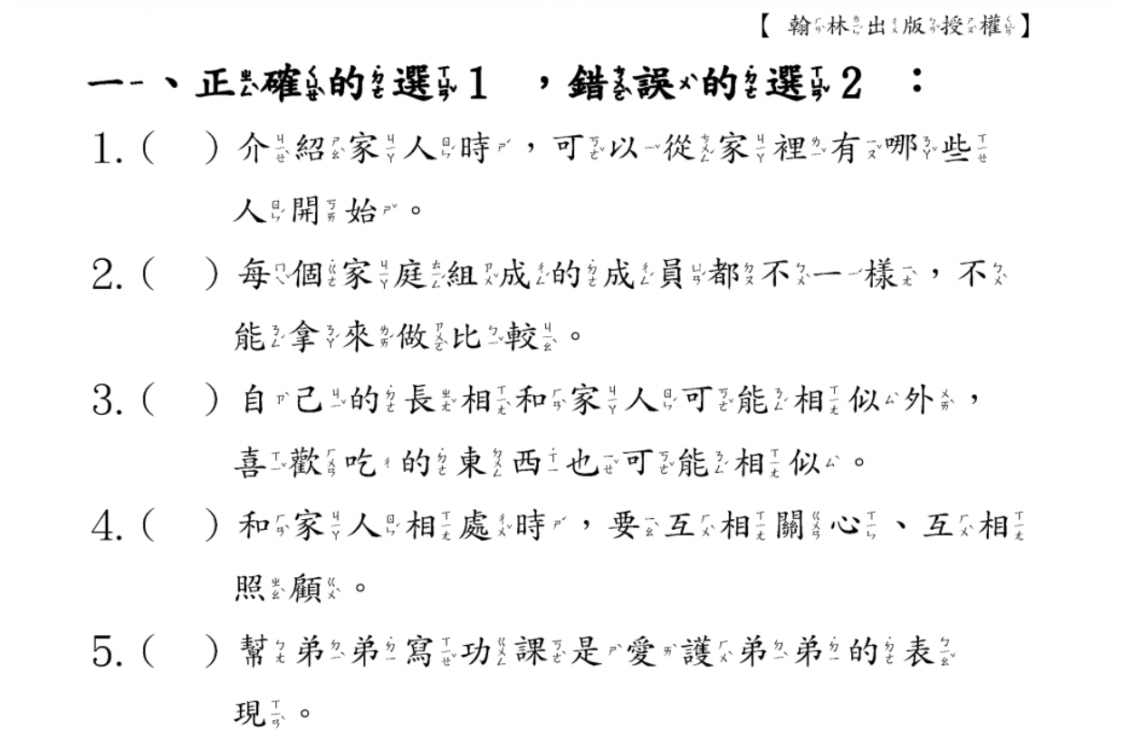

Slide 43
1
1
1
1

Slide 44
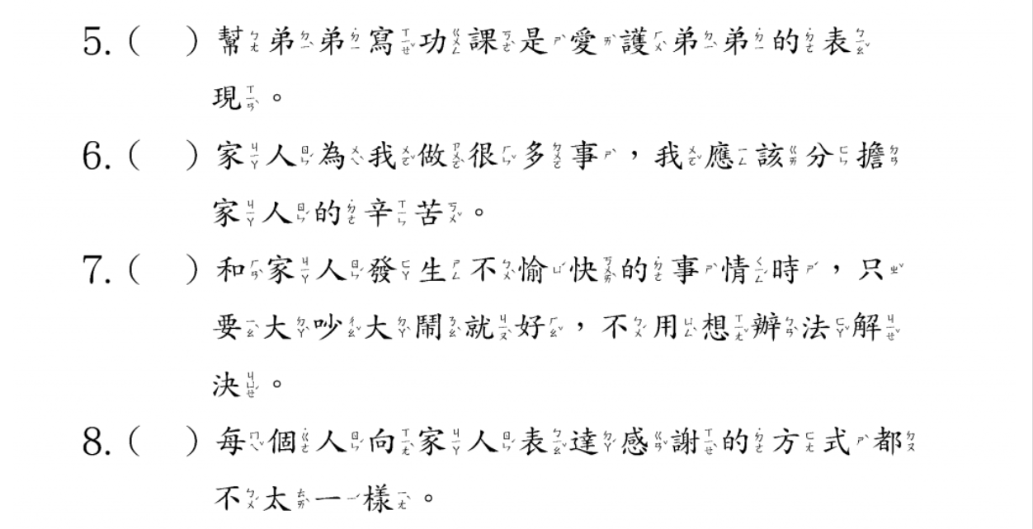

Slide 45
2
1
2
1

Slide 46
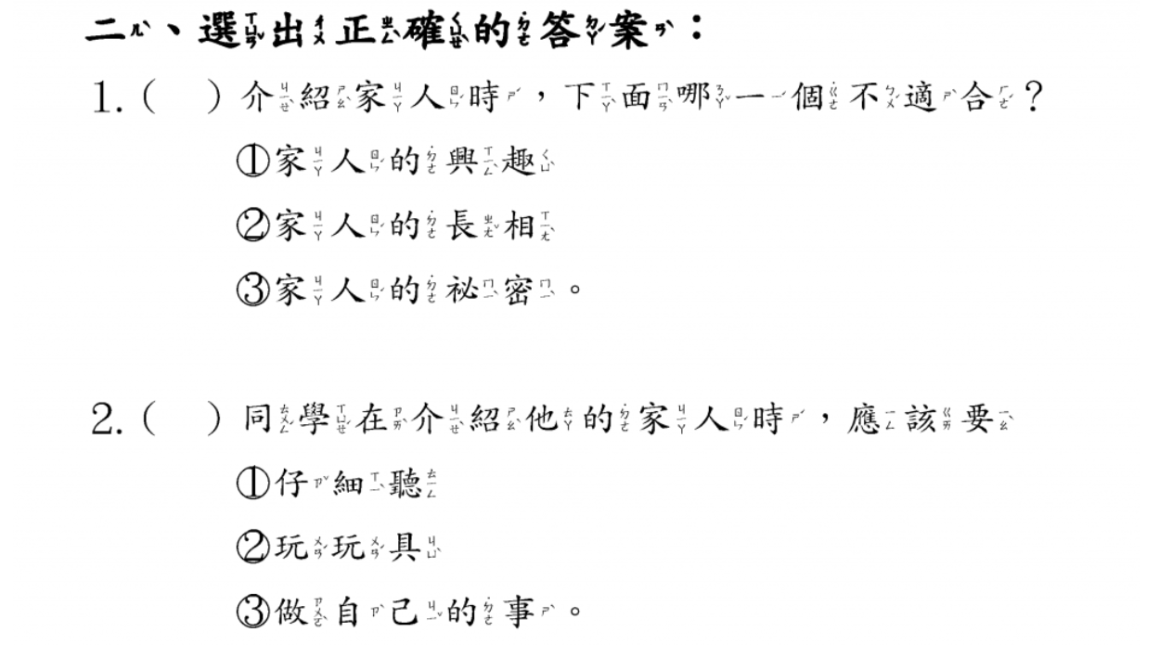

Slide 48
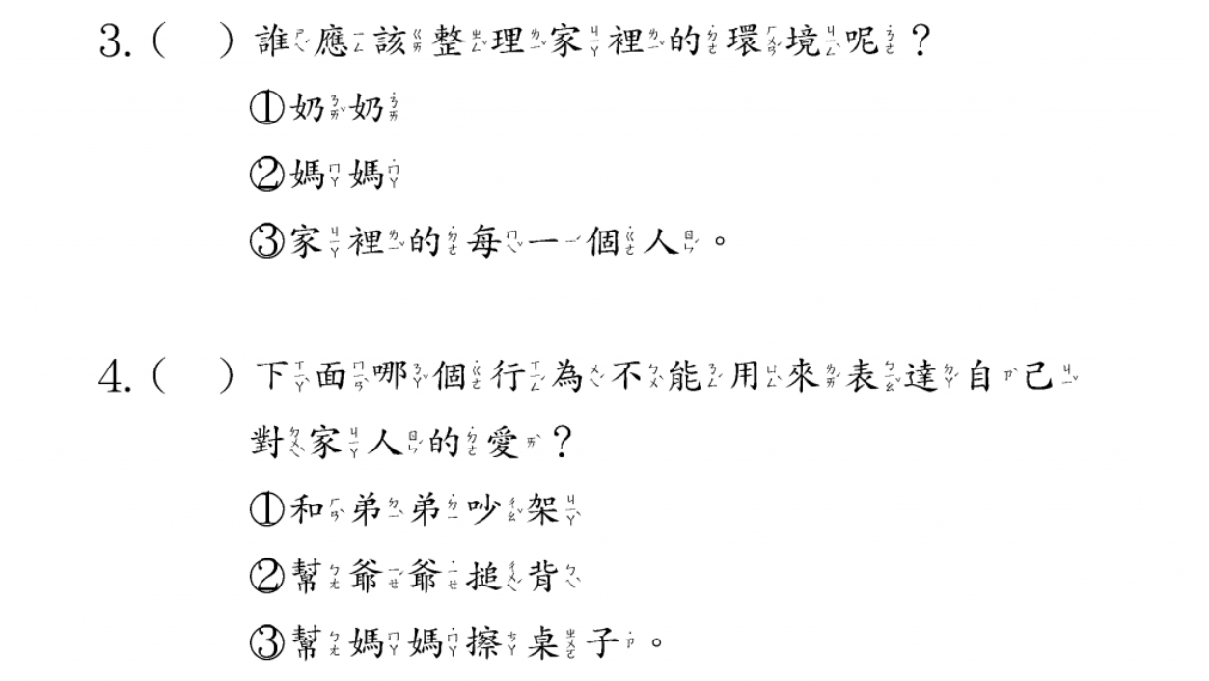

Slide 49
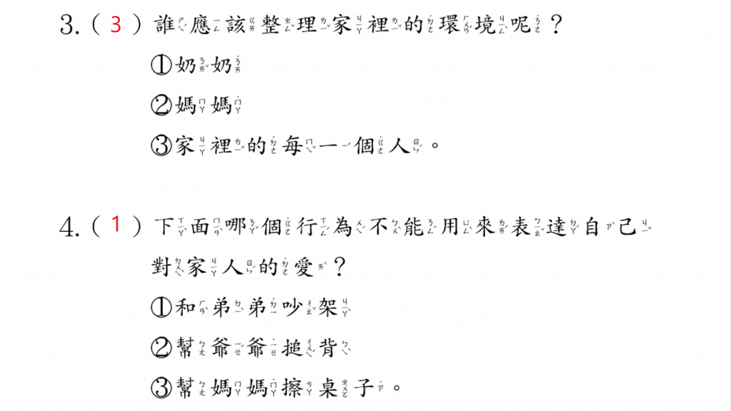

Slide 50
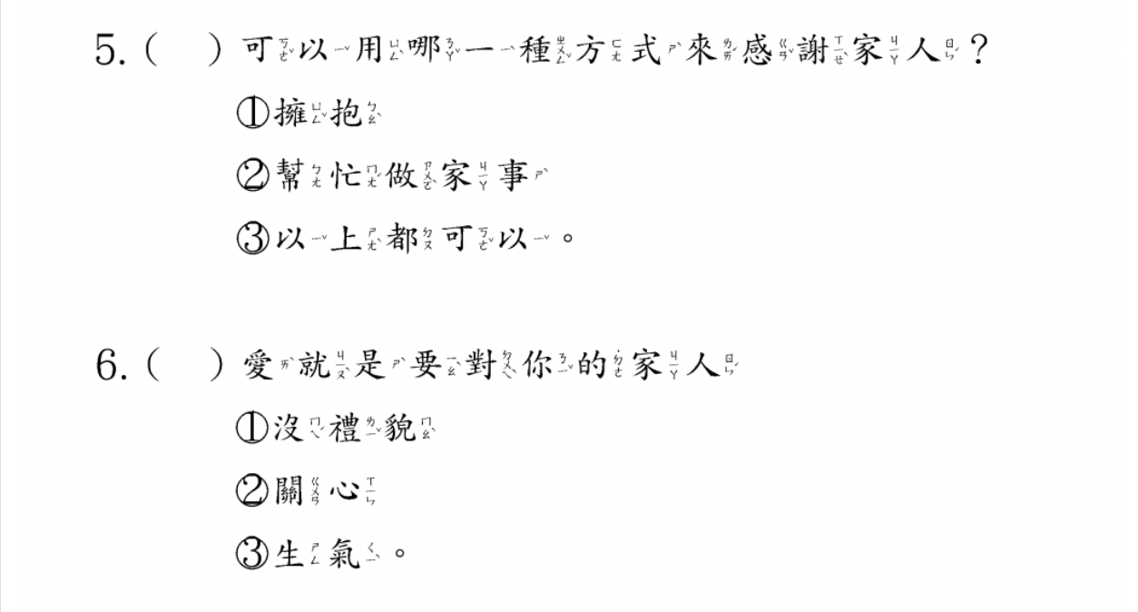

Slide 52
2021 0628 課程
一國語
二數學
三生活
四體育

Slide 53
每堂課流程 :
一、做操暖身 二、影片課程 三、拉筋收操
* 每週進行兩次，即完成該週兩堂課程 *
一、做操暖身 : 依照學校體育課做操流程，自行完成熱身。
二、影片課程 :影片名稱： 兒童律動 - 拍手舞 Hand Clap
影片連結：
https://www.youtube.com/watch?v=f4Nihzl0lAI&list=RDCMUCxbfRJ_Uk2tyeWXsHg748Ow&index=3

Slide 54
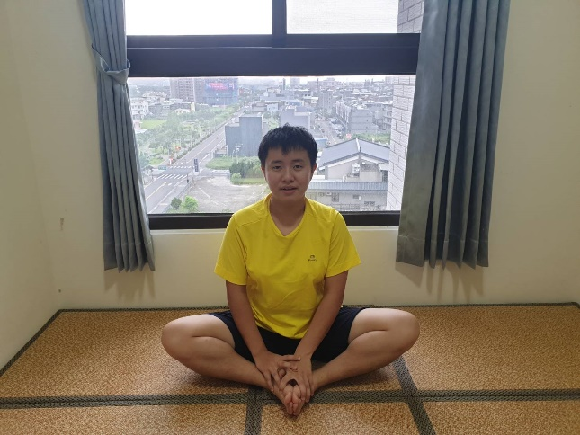
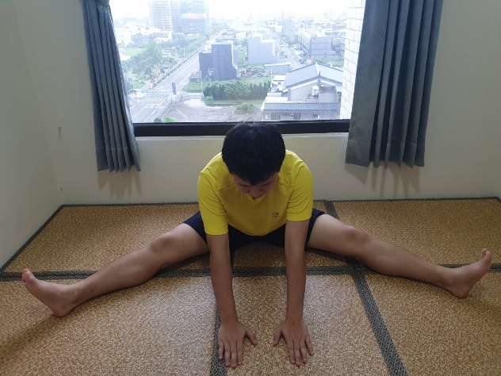
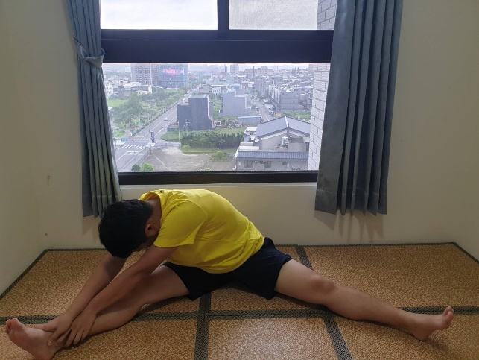
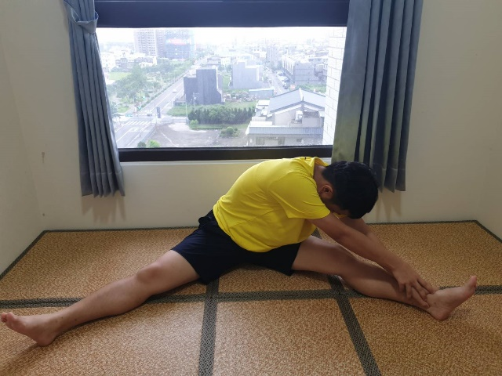
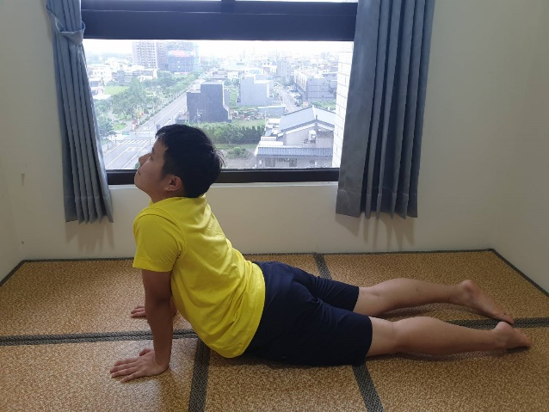
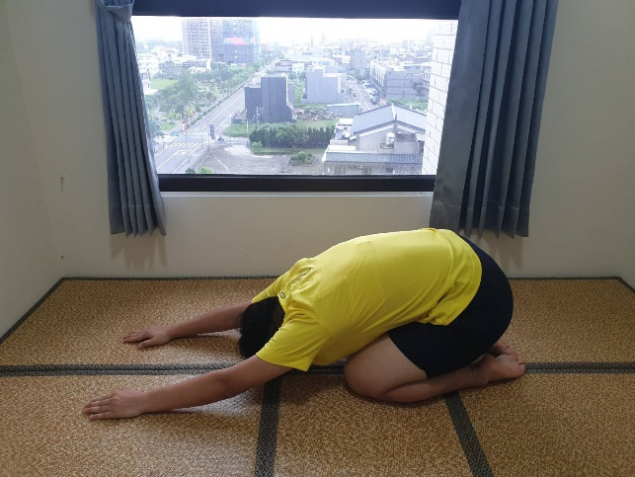
三、拉筋收操 : 每堂課後進行拉筋收操，共六式。請依照片姿勢操作，每個動作靜置10 秒。
→ →
→ → →
*操作每堂課後，請家長檢核填寫 google document即完成該堂課程。
https://forms.gle/4oVdekr9DUCFsAhC9

